Slide 1
GOTIKA

Slide 2
GOTIKA
Umělecký sloh
Navazuje na románský sloh
Vzniká v polovině 12. století ve Francii
Do Německa a střední Evropy se dostává později
Název odvozen od Gótů – chápáno negativně, jako barbarské
Typický pro západní a střední Evropu

Slide 3
ZNAKY
Blízký vztah k bohu=> vertikalismus
Hudba – nové nástroje z Orientu – loutna, šalmaj, housle, flétny
Móda – špičaté boty a dlouhé rukávy u mužů, rozšířené rozstřižené rukávy u žen a vysoké klobouky
Sochařství – součástí architektury, typické sochy – Panna Marie, apoštolové, piety
Malířství – obrazy svatých, první obrazy krajin, deskové malby, fresky

Slide 4
ARCHITEKTURA
Vznik ve Francii v Ile-de-France
První gotická stavba – přestavba benediktýnského kláštera St. Denis
Znaky:
  Žebrová křížová klenba
  Opěrný systém
  Mohutné vstupní portály
  vitráže

Slide 5
EVROPSKÉ PAMÁTKY
Klášter Saint-Denis
Katedrála Notre-Dame v Paříži
Katedrála v Remeši
Katedrála v Le Mans
Katedrála v Chartes
Katedrály v Yorku, v Salisbury
Westminsterské opatství

Slide 6
ČESKÉ PAMÁTKY
Katedrála sv. Víta na Pražském hradě
Katedrála sv. Barbory v Kutné Hoře
Kostel sv. Bartoloměje v Kolíně
Katedrála sv. Bartoloměje v Plzni
Hrad Bezděz
Hrad Bítov
Vladislavský sál

Slide 7
ARCHITEKTI
Jindřich Parléř
Petr Parléř
Matyáš z Arassu
Matěj Rejsek
Benedikt Rejt

Slide 8
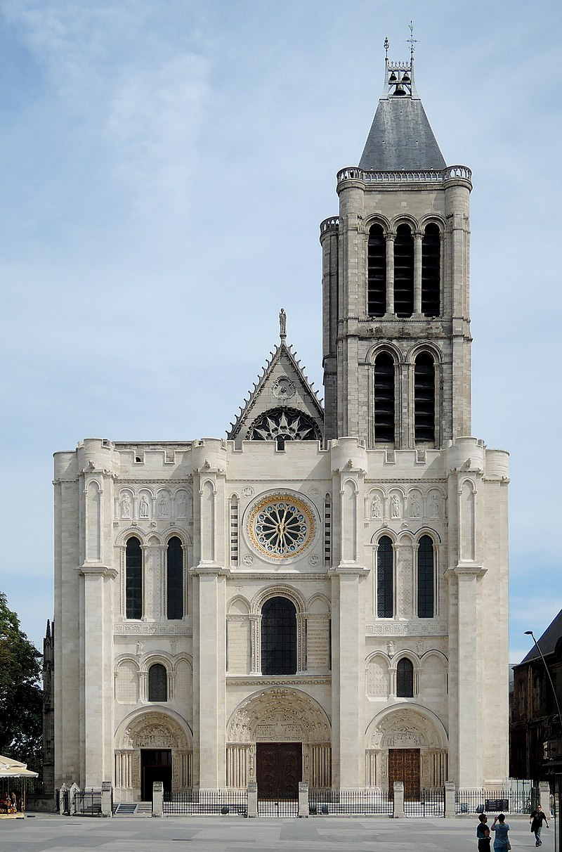
KATEDRÁLA V SAINT-DENIS

Slide 9
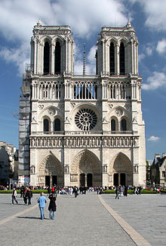
KATEDRÁLA NOTRE-DAME

Slide 10
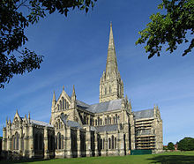
KATEDRÁLA V SALISBURY

Slide 11
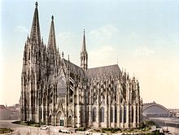
KATEDRÁLA V KOLÍNĚ NAD RÝNEM

Slide 12
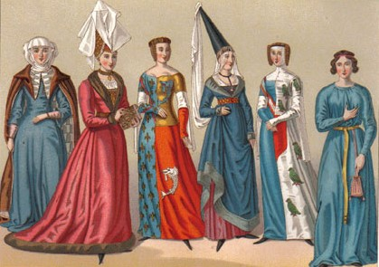
GOTICKÁ MÓDA

Slide 13
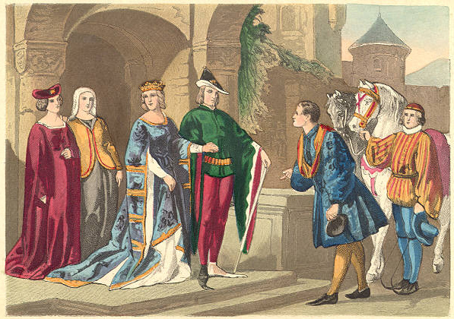
GOTICKÁ MÓDA

Slide 14
ZDROJE
1) https://cs.wikipedia.org/wiki/Gotick%C3%A1_architektura#/media/Soubor:Saint-Denis_-_Fa%C3%A7ade.jpg
2) https://cs.wikipedia.org/wiki/Gotick%C3%A1_architektura
3) https://cs.wikipedia.org/wiki/Gotick%C3%A1_architektura
4) https://ehawin.cz/portfolio/dvorska-gotika/
5) https://www.outfit4events.cz/czk/magazin/historicke-odevy-a-obuv/gotika-obleceni-vrcholneho-a-pozdniho-stredoveku/

